Slide 1
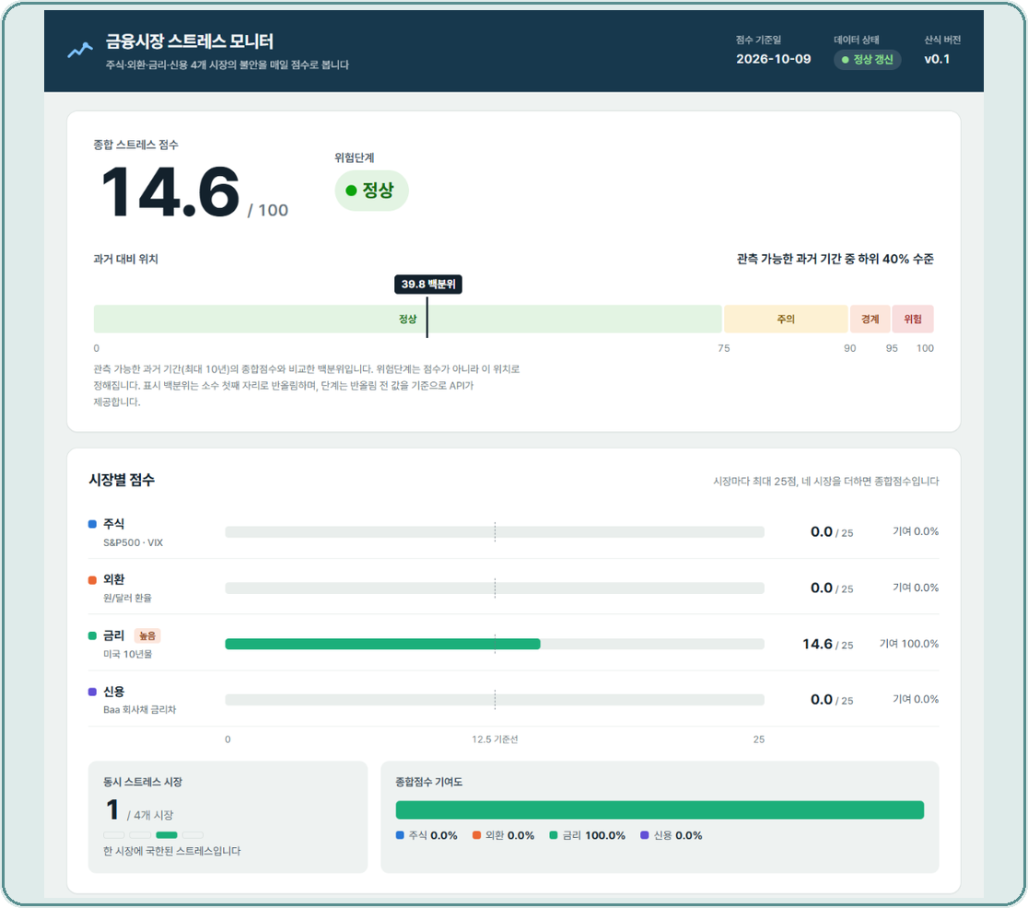
KAIST / CLOUD COMPUTING BAF.60081
FINAL PROJECT · TEAM 7
금융시장 스트레스
모니터링 대시보드
금융데이터의 수집·분석·저장·조회까지
하나의 클라우드 서비스로 구현
FRED 5개 지표 · 4개 시장 · 0~100점 스트레스 지수
실제 구현·배포 화면 / 기준일 2026.10.09
클라우드컴퓨팅실습 7조 | 김종환 · 김태현 · 서수민 · 송수원 · 정혜지

Slide 2
00 / SERVICE BACKGROUND
KAIST · CLOUD COMPUTING LAB · TEAM 7
금융시장 상시 모니터링의 필요성
리스크관리 정책과 종합 스트레스 지표 사례로 살펴본 서비스 개발 배경
정책·기관은 상시 위험점검과 복수지표를 통한 종합진단 필요성 강조
발표 시점/기관 | 주요 내용 | 서비스 개발 시사점
2023.12 한국은행 | 『금융안정보고서』 - 금융불안지수(FSI) 개편 여러 부문(금융시장·대외·은행·비은행·실물 등) 지표를 종합한 단기 금융불안 진단 지수 필요성 언급 | 다양한 시장 신호를 일관된 기준으로 비교 필요
2025.01 금융투자협회 | 『금융투자회사의 리스크관리 모범규준』개정 조기경보지표 설정·운영 및 점검현황 이사회 보고 | 위험 수준과 변화를 반복적으로 점검하여 조기경보를 보조할 수단 필요
2026.05 금융위원회· 금융감독원 | “증권사 유동성 관리 강화를 위한 ｢금융투자업규정｣ 및 ｢시행세칙｣ 개정 추진” 유동성비율이 정상적으로 보였음에도 실제 시장경색과 자금조달 어려움 발생 → 단일지표·사후점검 外 시장상황·가격변동위험 반영한 리스크관리 체계 필요 (‘27.1.1. 시행예정) | 시장지표를 종합해 금융시장 위험을 측정·진단하는 모니터링서비스 개발필요
흩어진 시장 데이터를 하나로, 위험 신호를 한눈에
시장분석 담당자가 데이터를 따로 찾아 비교하지 않아도, 위험을 키우는 시장과 동시 확산 여부를 빠르게 확인합니다.
01 / 10

Slide 3
01 / BUSINESS MODEL
KAIST · CLOUD COMPUTING LAB · TEAM 7
금융시장 스트레스 모니터링의 활용 시나리오와 비즈니스 모델
반복적인 시장점검 업무를 데이터 기반으로 지원하고, 자산운용사·투자자문사 內 시장분석·리스크관리 담당자 대상 서비스로 확장하는 지속 가능한 운영 모델
정책적 요구 → 자산운용사·투자자문사의 반복적인 시장점검 업무와 지속 가능한 서비스 모델로 연결
구분 | 비즈니스 모델
대상 고객 | 자체 분석 인력이 제한된 금융회사(자산운용사·투자자문사) 시장분석·리스크관리 담당자
제공 가치 | 서로 다른 단위의 4개 시장 지표를 매일 취합·비교하여 시장별 위험 수준과 종합 상태 확인 위험을 키운 시장과 여러 시장에서 동시에 나타나는 스트레스 존재 여부 파악 점수·주요 기여시장·동시 스트레스 수준을 바탕으로 추가 분석 및 보고 우선순위 결정
수익창출 및 지속가능 운영방안 | 공개 데이터 기반 무료 대시보드로 초기 사용자와 활용 사례 확보 → 팀 구독·맞춤 리포트·기관 API 연동으로 확장 → 구독·API 이용료를 기반으로 운영·유지보수 비용을 충당하고, 지속 가능한 수익 구조 구축
02 / 10

Slide 4
02 / SERVICE INTRODUCTION
KAIST · CLOUD COMPUTING LAB · TEAM 7
서로 다른 시장의 신호를 한눈에
분산된 금융지표를 하나의 공통 척도로 표준화
THE PROBLEM
THE SOLUTION
01
정보 분산
주식·외환·금리·신용 지표가 여러 화면에 흩어져 있음
5개 지표 → 4개 시장별 점수 → 1개 종합지수
02
상이한 척도
지표마다 단위(지수·원·%·%p)와 해석 기준이 달라 동일한 기준으로 비교 어려움
0–100점 종합지수 · 4단계 위험수준 · 시장별 기여도 · 과거 추이
03
종합판단의 한계
개별 수치만으로는 현재 위험수준과
주요 기여시장, 동시 확산 여부 파악 어려움
정상
주의
경계
위험
USER JOURNEY
01
종합 위험 수준 확인
›
02
위험에 기여하는 시장 식별
›
03
기여도·과거 추이 비교
›
04
일일 시장 모니터링
03 / 10

Slide 5
03 / SERVICE ARCHITECTURE
KAIST · CLOUD COMPUTING LAB · TEAM 7
수집·계산과 사용자 조회를 분리
FRED → Python Pipeline → Supabase → FastAPI → Render(Web Dashboard)
BATCH / DATA
FRED Open API
수집·전처리
시장별·종합점수 계산
Supabase DB
5개 지표 · FRED Open API
›
예약 실행
(자동 데이터 수집) ·전처리
[collect.py]
›
지표별 과거 백분위 → 0~25점 → 4개 시장 합산 0~100점
[scoring.py]
›
PostgreSQL · 5개 테이블
지표·점수·실행 이력
SERVING / USER
Render FastAPI · 저장결과(DB)조회·JSON 제공
›
Render Static Site · 실데이터 대시보드
핵심 구현 원칙
사용자 접속 시 FRED 재호출·점수 재계산 없음(저장된 마지막 정상 결과를 API로 조회)
종합점수는 5개 지표 공통 관측일 기준, 개별 지표 관측일은 서로 다를 수 있음
04 / 10

Slide 6
04 / DATA
KAIST · CLOUD COMPUTING LAB · TEAM 7
5개 FRED 지표로 금융시장 위험 포착
데이터 제공기관: Federal Reserve Bank of St. Louis (FRED)
지표(시장) | 지표/FRED 코드 | 스트레스 지표로의 변환
주식 (시장 가격) | S&P500 / SP500 | 최근 252개 관측치(약 1년)의 최고치 대비 하락률
주식 (시장 기대 변동성) | VIX / VIXCLS | 현재 지수 수준(높을수록 스트레스)
외환 | 원/달러 환율 / DEXKOUS | 21개 관측치 전 대비 상승률
금리 | 미국 10년물 / DGS10 | 21개 관측치 전 대비 절대 변화폭
신용 | Baa 회사채–10년물 / BAA10Y | 현재 신용스프레드 수준
※ 종합점수 기준일은 5개 지표의 공통 관측일 기준 · 개별 지표 최신 관측일은 지표별로 다를 수 있음
데이터 품질·재현성 처리
01
02
03
04
05
일별 API 수집
날짜·숫자 표준화
결측치 NULL 처리
중복 없는 upsert
공통 기준일 기준 산출
SOURCE FRED · fred.stlouisfed.org | pipeline/collect.py · db/schema.sql
05 / 10

Slide 7
05 / SCORING
KAIST · CLOUD COMPUTING LAB · TEAM 7
지표 백분위로 금융시장 스트레스 점수 산출
스트레스 변환 → 백분위(2~10년) → 시장별 집계 → 위험단계 판정
01
스트레스 변환
02
지표별 점수화
03
시장별 집계
04
위험단계 판정
원자료를 위험 방향으로 정렬
과거 백분위 → 0~25점
4개 시장 점수 합산
종합 백분위 기준
INDICATOR SCORE
PERCENTILE → SCORE
Sᵢ = 25 × max ( 0, ( Pᵢ − 50 ) / 50 )
50 백분위 이하
75 백분위
90 백분위
100 백분위
Pᵢ : 평가일 기준 과거 2~10년 분포의 백분위
0점 · 평소
12.5점
20점
25점
Pᵢ ≤ 50 → 0점(평소 범위) · 이후 선형 환산 · 미래 데이터 미사용
백분위가 높을수록 과거 대비 스트레스가 큰 상태
시장별 점수 구성
각 항목은 개별 지표 점수(0~25점) 기준
주식
외환
금리
신용
(S&P500 점수 + VIX 점수) / 2
DEXKOUS 점수
DGS10 점수
BAA10Y 점수
종합점수 = 주식 + 외환 + 금리 + 신용 (0~100점) | 위험단계 = 종합점수의 과거 백분위
※ 위험단계: 정상 <75 · 주의 75≤P<90 · 경계 90≤P<95 · 위험 ≥95 (종합점수 백분위 기준)
※ 공통 기준일: 5개 지표가 모두 존재하는 마지막 관측일 · 개별 지표 최신 관측일과 다를 수 있음
06 / 10

Slide 8
06 / DATABASE
KAIST · CLOUD COMPUTING LAB · TEAM 7
원천·점수·실행 이력을 분리한 PostgreSQL 스키마
5개 테이블 · 복합 PK/FK · upsert · RLS · FastAPI 읽기 전용 조회
TABLE RELATIONSHIPS · DATA FLOW
초록 화살표: 계산·저장 흐름 | 회색 연결선: PK/FK 참조관계
indicators
pipeline_runs
PK code
FK code (1:N)
PK run_id
FRED 5개 지표의 기준정보
: 지표명 · 시장 · 단위 · 출처
수집·계산 실행 이력
: manual/schedule · success/failed · rows/error
FK code (1:N)
FK run_id (1:N)
observations
scoring.py
(변환→백분위→점수)
indicator_score
daily_scores
5개 지표 공통일
→ 일별 점수
PK/FK code + obs_date
PK/FK code + as_of_date + rule_version
PK as_of_date + rule_version
FRED 원천 일별 관측값
: 원본값 · 관측일 · fetched_at · 결측 NULL
지표별 스트레스 계산 결과
: stress_value · percentile · score(0~25)
일별 시장·종합 점수
: 4개 시장점수 · total_score · stage · spread_count
무결성·중복 방지
재실행·장애 대응
접근 제어·조회 분리
복합 PK/FK · 같은 지표·날짜 1행
최근 14일 재수집 + upsert · 실패 시 rollback
5개 테이블 RLS · FastAPI는 읽기 전용
핵심 원칙
원본을 보존하고 계산 결과를 저장해, 사용자 조회 시 FRED 재호출·점수 재계산 없이 즉시 제공
※ DB테이블문서: https://github.com/kth6449-ops/team7-stress-dashboard/blob/main/docs/db/DB_%ED%85%8C%EC%9D%B4%EB%B8%94_%EB%AC%B8%EC%84%9C.md
07 / 10

Slide 9
07 / BACKEND
KAIST · CLOUD COMPUTING LAB · TEAM 7
저장된 DB 결과를 FastAPI 조회 API로 제공
GET 기반 읽기 전용 API · 표준 JSON 응답 · 상태·오류·결측 분리
조회 엔드포인트
모든 요청은 GET · 응답은 application/json
표준 JSON 응답
GET /scores/latest
GET
/health
서버·데이터 갱신 상태
{
"as_of_date": "2026-10-09",
"total_score": 14.6,
"stage": "정상",
"markets": {
"equity": 0.0, "fx": 0.0,
"rate": 14.6, "credit": 0.0
},
"spread_count": 1
}
GET
/scores/latest
최신 종합점수·위험단계·기여도
GET
/scores?from=&to=
기간별 점수 추이
GET
/indicators
5개 지표 최신값·변화량
GET
/indicators/{code}/observations
지표 원천 시계열
※ 웹화면은 API가 계산한 점수·단계·기여도를 재계산하지 않고 그대로 표시
- 점수 기준일은 5개 지표 공통일을 사용하고 개별 관측일은 지표마다 다를 수 있음
GET
/methodology
산식·판정 기준
DB → FastAPI → Web
오류·결측 처리
운영·연동 기준
저장된 결과만 조회
사용자 요청마다 재계산 없음
결측 = null · 404/422/500 구분
내부 오류 정보는 응답에 노출하지 않음
CORS로 허용 화면만 연결
Swagger에서 요청·응답 구조 확인
※ API 설명문서: github.com/kth6449-ops/team7-stress-dashboard/blob/main/docs/api/API_규격_정의서.md
※ Swagger UI 주소: https://team7-stress-dashboard.onrender.com/docs
08 / 10

Slide 10
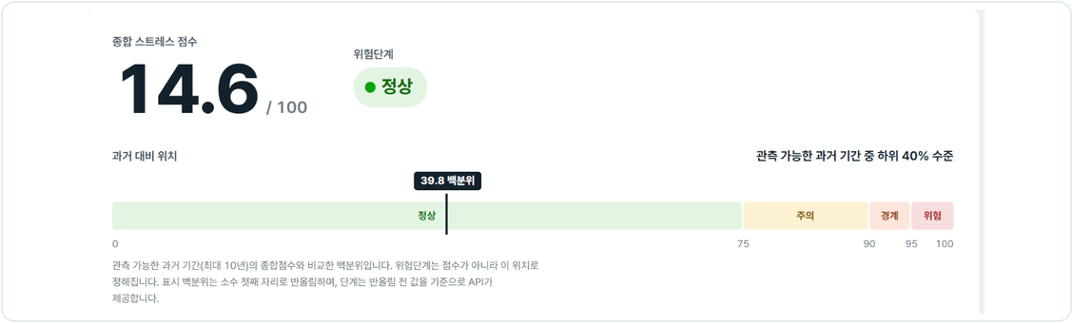
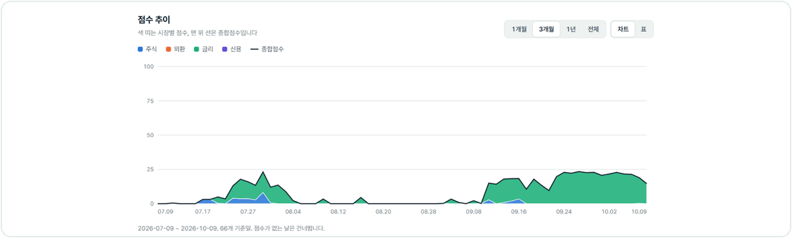
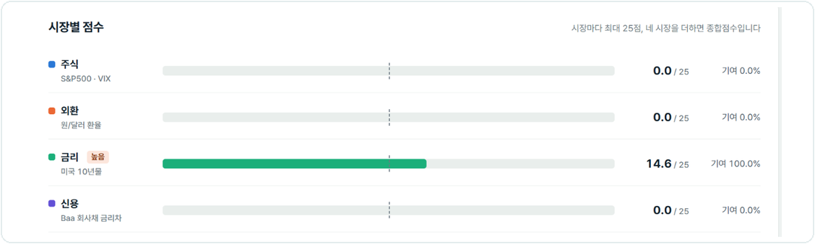
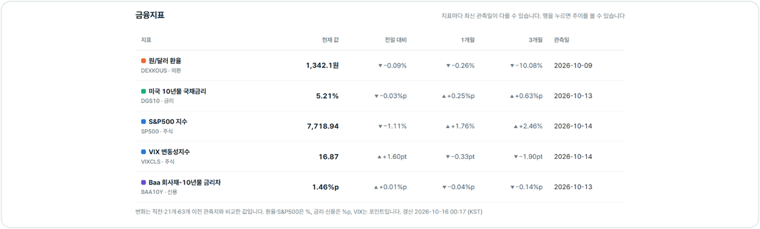
08 / DASHBOARD
KAIST · CLOUD COMPUTING LAB · TEAM 7
시장 위험 수준과 원인을 한 화면에서 확인
종합점수·시장별 기여도·원천지표를 연결해 추가 분석 우선순위를 파악
01
종합점수 · 위험단계 · 기준일
02
점수추이 · 기간/표 전환
03
시장별 점수 · 기여도
04
5개 원천지표 · 최신 관측일
※ API 계산 결과를 그대로 표시 · 종합점수는 5개 지표 공통 관측일 기준 · 개별 관측일은 지표마다 다를 수 있음
※ LIVE team7-stress-dashboard-1.onrender.com · 실데이터 표시 / 26.10.20 화면 확인
09 / 10

Slide 11
09 / VALIDATION
KAIST · CLOUD COMPUTING LAB · TEAM 7
실데이터 분석과 구현 검증
2026.10.20 확인 화면 · 종합 스트레스 점수 기준일 2026.10.09
종합 스트레스 점수
역사적 위치
위험단계
14.6
39.8
정상
/ 100점
백분위
75백분위 미만
시장별 스트레스 점수
핵심 결과
주식
0.0
금리시장 기여도 100%
외환
0.0
금리
14.6
동시 스트레스 1 / 4개 시장
신용
0.0
※ 0점은 데이터 누락이 아닌 과거 50백분위 이하의 평소 범위
검증 결과
1,742일
API·독립 계산 일치
4건
엑셀 독립 검산 일치
LIVE
Render 화면·API 값 일치
※ 한계 지표별 공개 시차로 종합 기준일과 개별 관측일이 다를 수 있음 · 일부 지표는 주 1회 공개 · 투자예측·추천 목적 아님
10 / 10

Slide 12
10 / OUTCOME
데이터에서 서비스까지,
클라우드 전 과정 구현
FRED → Python → Supabase → FastAPI → Render
05
원천 금융지표
04
분석 대상 시장
05
PostgreSQL 테이블
03
접속 및 제출 URL
필수 제출 URL
필수 개발문서
GitHub
github.com/kth6449-ops/team7-stress-dashboard
API 설명문서
https://github.com/kth6449-ops/team7-stress-dashboard/blob/main/docs/api/API_%EA%B7%9C%EA%B2%A9_%EC%A0%95%EC%9D%98%EC%84%9C.md
SERVICE
team7-stress-dashboard-1.onrender.com
https://github.com/kth6449-ops/team7-stress-dashboard/blob/main/docs/db/DB_%ED%85%8C%EC%9D%B4%EB%B8%94_%EB%AC%B8%EC%84%9C.md
DB 테이블문서
SWAGGER
team7-stress-dashboard.onrender.com/docs
※ 금융시장의 역사적 상대 위험수준을 설명하는 서비스 · 미래 예측이나 투자 권유 아님

